Slide 1

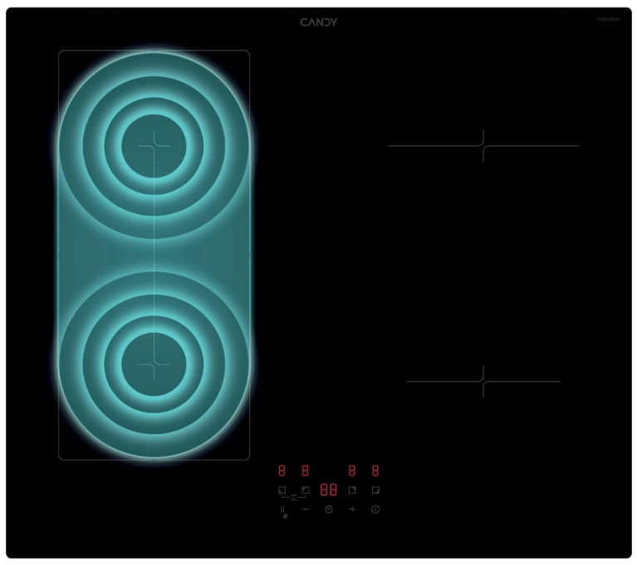


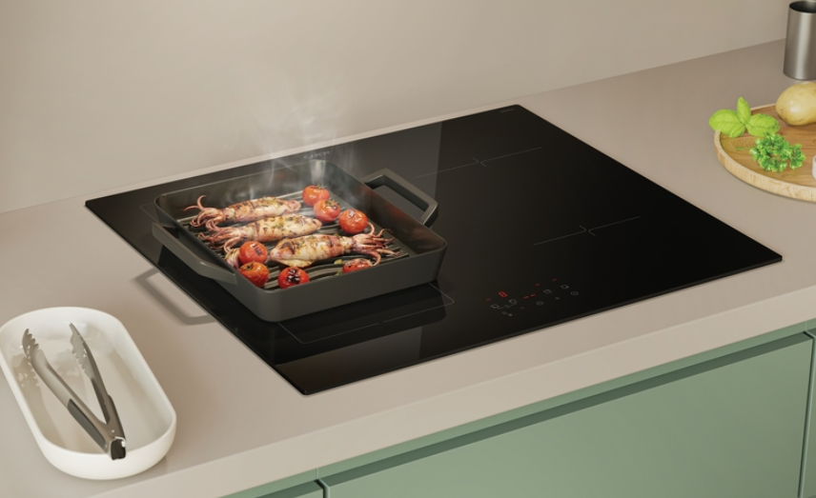
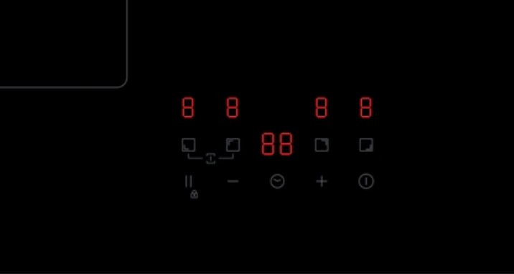




CIFC6647CCBB
Indukční varná deska Candy Cook 600 – šíře 60 cm
4 varné zóny, dotykové ovládání, 4x Booster, Power Management, Bridge zone, 9 úrovní výkonu
60 cm
Hlavní vlastnosti
Počet varných zón/induktorů 4/4 kruhové
Celkový příkon (W) 7200 W
Jištění (A) L/230V 16A při 3,5 kW - s omezením výkonu
Jištění (A) L1, L2 / 400V~ 16A při 7,2 kW - bez omezení výkonu
Kmitočet sítě (Hz) 50 až 60
Standardní připojení s použitím libovolných dvou fází, např. (L1, L2,N,PE) 400V~ Možnost připojení pouze jednofázově (L,N,PE) 230V~ V obou případech nesmí být naměřené napětí mezi libovolným fázovým vodičem a středním vodičem mimo povolenou toleranci, tedy 230 V ~ ± 10 %
Varné zóny
Levá přední: Ø 180 mm, 1800 W/ Booster 2100 W
Levá přední: Ø 180 mm, 1800 W/ Booster 2100 W
Levá přední: Ø 180 mm, 1800 W/ Booster 2100 W
Pravá přední: Ø 145 mm, 1200 W/ Booster 1500 W
Minimální Ø varné nádoby pro varné zóny je 120/140 mm
1x Bridge zone 386x180 mm, 3000 W/ Booster 3600 W. Minimální Ø varné nádoby je 250 mm
Funkce
Bridge zone – propojení dvou varných zón do jedné velké
Power Management – nastavení maximálního výkonu desky v úrovních: 2,5/3,5/4,5/5,5/6,5/7,2 kW
Dotykové ovládání centrální – červené podsvícení
9 úrovní výkonu + 4x Booster
Časovač, Pauza
Bezpečnost
Dětská pojistka
Ochrana před přehřátím
Ochrana při vylití tekutin
Ukazatel zbytkového tepla
Výkon
Plynulá regulace výkonu (od úrovně 4)
Indukce
4x Booster maximální výkon
Power Management
Bridge zone propojení dvou varných zón do jedné
Možnost zabudování do pracovní desky
Logistická data
Kód 33803669
EAN 8059019124339
Provedení Rovné hrany, Možnost zapuštěné instalace
Rozměry výrobku V × Š × H (mm) 54 × 590 × 520
Rozměry pro instalaci V × Š × H (mm) 50 × 560 × 480
Rozměry balení V × Š × H (mm) 117 × 692 × 622
Čistá váha výrobku (kg) 7,8
Hmotnost s obalem (kg) 9,8

